Slide 1
漢字
LESSON 5

Slide 2
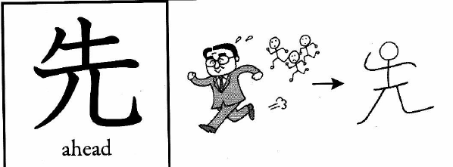
先
週
飲
先
毎
午
後
見
食
買
物
行
休
先
せん
先生：せんせい
先：さき
さき
(TIÊN)

Slide 3
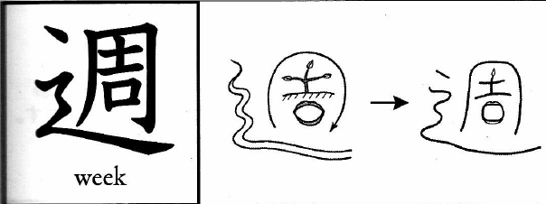
先週：せんしゅう 来週：らいしゅう
先
週
飲
先
毎
午
後
見
食
買
物
行
休
週
しゅう
(CHU)

Slide 4
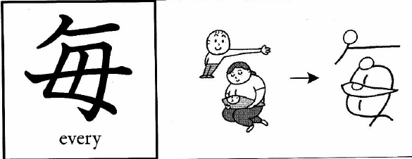
毎日：まいにち 毎週：まいしゅう 毎月：まいつき 毎年：まいとし
先
週
毎
午
後
見
食
飲
買
物
行
休
毎
まい
(MỖI)

Slide 5
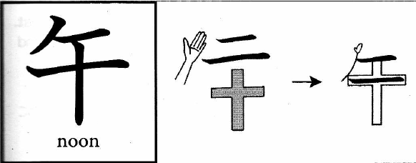
午前：ごぜん
先
週
毎
午
後
見
食
飲
買
物
行
休
午
ご
(NGỌ)

Slide 6
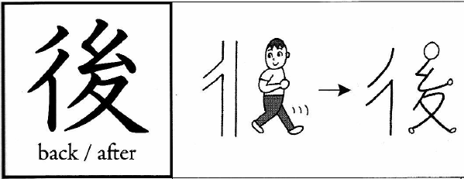
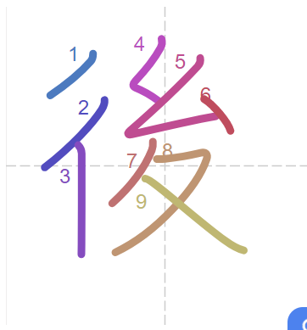
午後：ごご
先
週
毎
午
後
見
食
飲
買
物
行
休
後
ご
あと
(HẬU)

Slide 7
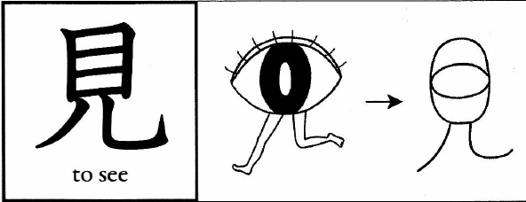
見学：けんがく
先
週
毎
午
後
見
食
飲
買
物
行
休
けん
見
み・ます
(KIẾN)

Slide 8
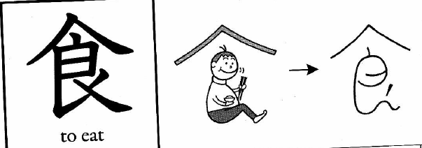
食事：しょくじ
先
週
毎
午
後
見
食
飲
買
物
行
休
食
しょく
た・べます
(THỰC)

Slide 9
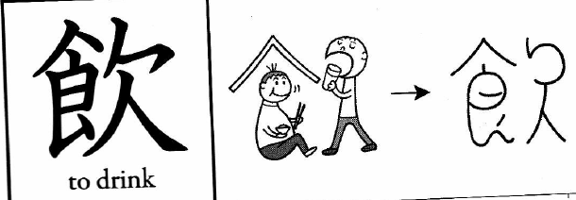
飲酒：いんしゅ お酒
先
週
毎
午
後
見
食
飲
買
物
行
休
飲
いん
の・みます
(ẨM)

Slide 10
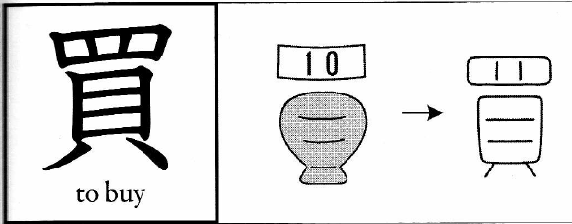
買います
先
週
毎
午
後
見
食
飲
買
物
行
休
買
ばい
か・います
(MÃI)

Slide 11
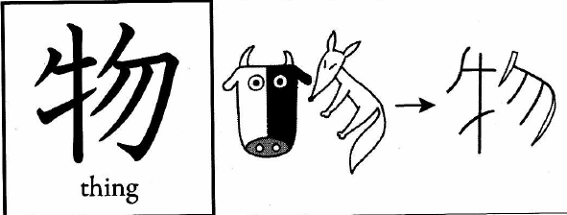
買い物：かいもの 動物：どうぶつ
先
週
毎
午
後
見
食
飲
買
物
行
休
物
ぶつ
もの
(VẬT)

Slide 12
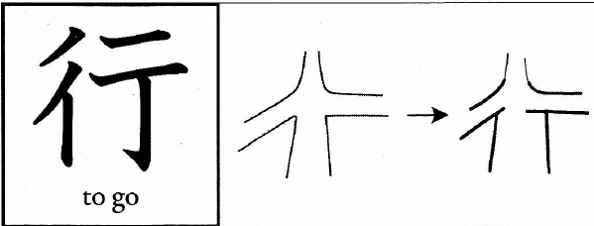
旅行：りょこう
先
週
毎
午
後
見
食
飲
買
物
行
休
行
こう
い・きます
(HÀNH)

Slide 13
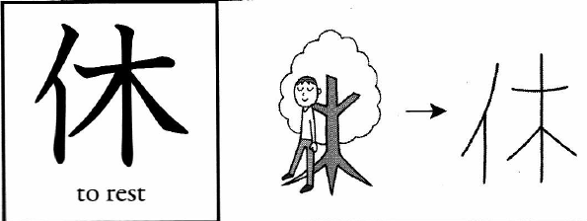
休日：きゅうじつ 休みの日: やすみのひ
先
週
毎
午
後
見
食
飲
買
物
行
休
休
きゅう
やす・みます
(HƯU)

